Slide 1
به نام خدا
علی خاندانی
Jeus@klug.ir
زندگی در ابر
(ذخیره‌سازی ابری)

Slide 2

پیش‌بینی:فردایمان کاملاً ابری خواهد بود
ابر چیست ؟
ابر در اينجا استعاره از شبکه يا شبکه‌اي مانند اينترنت است که کاربر معمولي از پشت صحنه و آنچه در پي آن اتفاق مي‌افتد اطلاع دقيقي ندارد(مانند داخل ابر)

Slide 3

ابرها قابل اعتمادند!
چرا؟
ذخیره‌سازی در جای مطمئن و امن
اشتراک گذاری سریع
مدیریت نسخه‌های فایل‌ها رو انجام بدیم
منابع کمتری استفاده کنیم
از دستگاه‌های مختلف قابل دسترس هستند

Slide 4

شیوه‌های قرن بخار
شیر کردن فولدر‌ها
راهی با درصد امنیت پایین و کنترل بسیار دشوار

Slide 5
شیوه‌های قرن بخار
تفاوت‌ها با شیر در سیستم و FTP
اطلاعات روی کامپیوتر شما می‌مونه
نگرانی از دسترسی افراد
محدود به شبکه داخلی هستید
اطلاعات رو نمی‌تونید بروز رسانی کنید
فایل‌های شما خراب خواهد شد

Slide 6
شیوه‌های قرن بخار
تفاوت‌ها با شیر در سیستم و FTP
امکان اعمال محدودیت حجمی ندارید یا اینکه دشوار است
امکان به اشتراک گذاری را کاربران ندارند
از طریق لینک نمی‌توانید به اشتراک بگذارید
همگام سازی خودکار صورت نمی‌گیرد

Slide 7
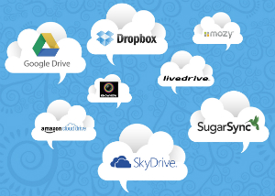
ابر می‌فروشیم ابر...زنبیلو وردارو بیار
شرکت‌های تجاری ذخیره‌سازی ابری
وابسته نمودن افراد به سرویس
فروش فضای ذخیره‌سازی بیشتر
تبلیغات
داده‌کاوی در اطلاعات کاربران
فروش سرویس‌های تکمیلی و یا مرتبط

Slide 8

بارور سازی‌ابرها توسط یک ایرانی
دراپ باکس (Dropbox)
پیشرو در ارائه ذخیره‌سازی ابری به شکل کنونی
فضای ذخیره‌سازی ۲ گیگابایت
لینوکس ، ویندوز ، مک ، ios ، اندروید و بلکبری

Slide 9

ابر با طعم آبونتو
آبونتو وان (UbuntuOne)
توسط شرکت پشتیبان آبونتو (کنونیکال) پشتیبانی می‌شود
فضای ذخیره‌سازی ۵ گیگابایت
لینوکس ، ویندوز ، مک ، ios ، اندروید

Slide 10

گوگل همه‌جا حتی در ابرها
گوگل درایو
یکپارچه‌سازی با کلی سرویس دیگه
فضای ذخیره‌سازی ۵ گیگابایت
ویندوز ، مک ، ios ، اندروید
برای لینوکس نسخه‌ آزاد وجود دارد

Slide 11

ابر خودتان را بسازید
آون کلود (OwnCloud)
آزاد، رایگان ، جامعه بزرگ ، توسعه سریع و ...
فضای ذخیره‌سازی به اندازه هاردتون گیگابایت
لینوکس ، ویندوز ، مک ، ios ، اندروید و قابل پورت شدن برای کلیه دیوایزها

Slide 12
خورشید این‌ دفعه پشت ابر می‌مونه
چرا نباید از نسخه‌های تجاری و غیرآزاد استفاده کرد
نداشتن اینکه سر اطلاعات ما چه بلایی می‌آد
وابستگی
سرعت توسعه و قدرت‌گرفتن پایین
محدودیت در ذخیره‌سازی

Slide 13
خورشید این‌ دفعه پشت ابر می‌مونه
NO

Slide 14
با ابرمان ابری شوید
YES

Slide 15
ابر با این عظمت کی‌ دیده ؟!!
خصوصیات اصلی آون کلود
مدیریت برنامه توسط ادمین
مدیریت ورژن
طراحی برای لینوکس
شفاف مثل شیشه مستحکم مثل گاوصندوق

Slide 16
ابر با این عظمت کی‌ دیده ؟!!
خصوصیات اصلی آون کلود
نرم‌افزار آزاد
امکان فعال کردن HTTPS
امکان استفاده از ماژول‌های مختلف آماده
امکان آماده‌سازی ماژول‌های اختصاصی

Slide 17
ابر با این عظمت کی‌ دیده ؟!!
خصوصیات اصلی آون کلود
توسعه سریع
امکان فعال کردن HTTPS
عکس،فایل‌های اداری را می‌توانید از داخل نرم‌افزار مشاهده کنید
امکان استریم فایل‌صوتی

Slide 18

ابری شفاف برای مدیران
مزایای استفاده از OwnCloud برای مدیران آی‌تی
نظارت بر کلیه فایل‌ها و شیرینگ‌ها
کنترل بر میزان ذخیره‌سازی توسط هر فرد
اطمینان از محل ذخیره‌سازی
قابلیت نسخه‌برداری

Slide 19
ابری شفاف برای مدیران
مزایای استفاده از OwnCloud برای مدیران آی‌تی
امکان پشتیبان‌گیری
امکان‌بروزرسانی نرم‌افزارهای سازمان
یکپارچه‌سازی با LDAP برای حق دسترسی افراد

Slide 20
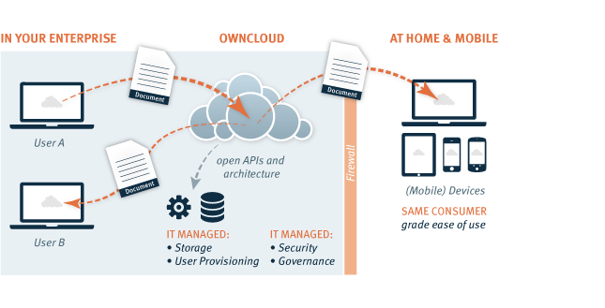
ابری شفاف برای مدیران

Slide 21
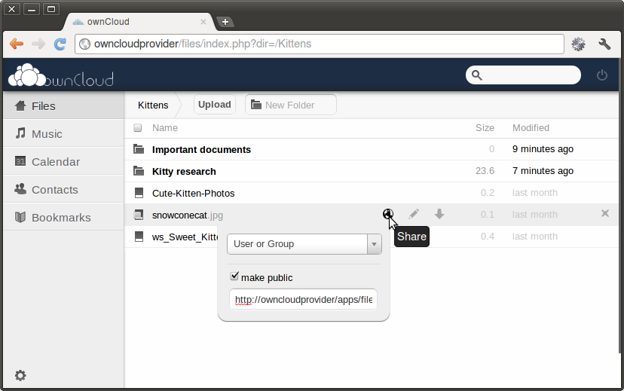
نگاهی به ابرمان مرورگر

Slide 22
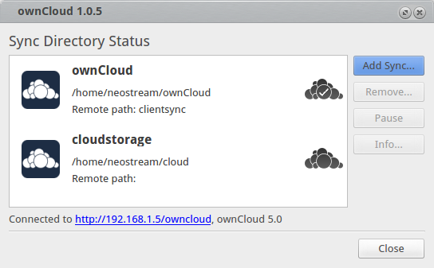
نگاهی به ابرمان در دسکتاپ

Slide 23
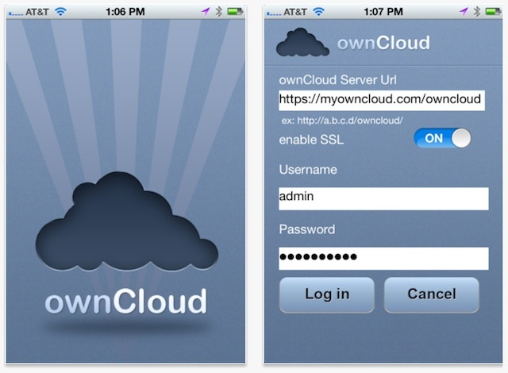
نگاهی به ابرمان در موبایل

Slide 24
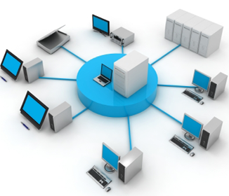
مواد لازم برای تهیه ابرمان
زیر ساخت شبکه
در صورت نیاز به دسترسی از خارج از شبکه داخلی IP استاتیک

Slide 25

مواد لازم برای تهیه ابرمان
سرور لینوکس
فضای ذخیره‌سازی به مقدار لازم
وب‌سرور آپاچی

Slide 26

مواردی که برای تهیه ابرمان باید در نظر گرفت
پیکربندی بهتر سرو
پیکربندی بهتر زیرساخت
آموزش افراد از طرز استفاده

Slide 27

دلتون صاف و اطلاعاتتون ابری باد
۶ شهریور ۱۳۹۲

